Slide 1


Phòng Giáo Dục Đào Tạo Quận Long Biên
.
Trường Mầm non Hoa Hướng Dương
Làm Quen Với Toán
Đề tài: Dạy trẻ nhận biết chữ số 7, số lượng và số thứ tự trong phạm vi 7
Giáo viên: Nguyễn Thị Mỹ Linh
Lứa tuổi: MGL 5-6 tuổi

Slide 2
Mục đích yêu cầu
1.Kiến thức :
-Trẻ nhận biết nhóm có 7 đối tượng .
-Trẻ biết đếm đến 7, nhận biết chữ số 7.
2.Kỹ năng :
- Trẻ phát âm chính xác chữ số 7
- Luyện kỹ năng nhận biết, sắp xếp, so sánh nhóm số lượng trong phạm vi 7.
3.Thái độ:
- Trẻ chú ý học bài cùng cô và các bạn
- Tích cực tham gia các hoạt động.

Slide 3



Phần 1:Ổn định tổ chức
Phần 2:Phương pháp, hình thức tổ chức
Phần 3:Kết thúc

Slide 4

1: Ổn định tổ chức Bé cùng tập đếm với cô và các bạn nhé!

Slide 5

2: Phương pháp, hình thức tổ chức
2.1 Ôn số lượng trong phạm vi 6
Bé hãy đếm xem trên màn hình có bao nhiêu con ếch và gắn số tương ứng ?
4
5
6

Slide 6





Có bao nhiêu con cá ?
5

Slide 7


Dạy trẻ lập số mới và nhận biết chữ số
Bé đếm xem có bao nhiêu chú ong ?
7
6

Slide 8
7

Slide 9
Luyện tập
Trò chơi: Hái Quả
Cách chơi: Trên cây có những quả táo khác nhau, mỗi quả táo tương ứng với một câu hỏi.
Nhiệm vụ của mỗi bạnvlà lựa chọn quả táo yêu thích và trả lời câu hỏi ở quả táo đó.
Nếu trả lời đúng sẽ được 1 quả táo
Nếu trả lời chưa đúng thì quyền trả lời sẽ thuộc về các bạn khác. Nếu bạn còn lại trả lời đúng sẽ được điểm quả táo đó.
Bạn nào trả lời đúng nhiều táo hơn sẽ giành chiến thắng!

Slide 10







Slide 11

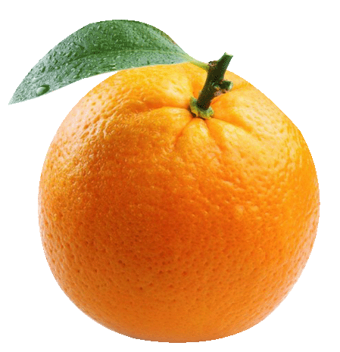
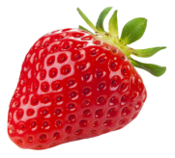
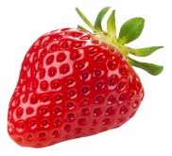






Câu hỏi 1: Bé hãy chọn nhóm có số lượng là 7 nhé!
7
7
7
4

Slide 12


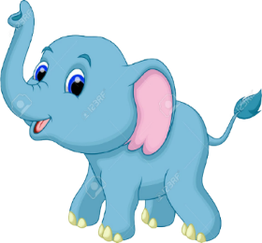













Câu hỏi 2: Bé đếm và điền số tương ứng với từng nhóm con vật dưới đây.
7
7
4
7

Slide 13

Câu hỏi 3:Bé hãy đếm số máy bay và chọn chữ số phù hợp.
4
5
6
7

Slide 14

Câu hỏi 4: Bé tìm số 7 trong dãy số tự nhiên sau ( Số 7 đứng liền sau số nào? Đứng liền trước số nào?).
1 2 3 4 5 9 10
6
8
7
7

Slide 15
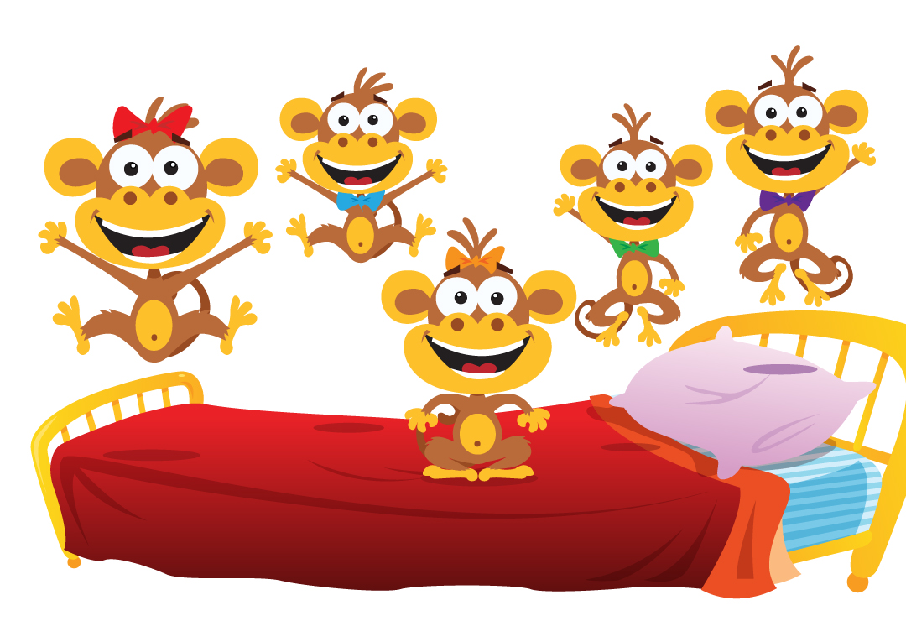
Phần 3: Kết thúc Trò chơi: 5 chú khỉ con

Slide 16
Xin chào
và
hẹn gặp lại

